Slide 1
Diagramok készítése
Matplotlib, Seaborn

Slide 2

Áttekintés
Cél
  Adatok áttekintése
  Eredmények prezentálása
Matplotlib
  Alap
  Numpy és Pandas alapokon
  pip install matplotlib
  https://matplotlib.org/stable/gallery/index
Seaborn
  Matplotlibre épül
  pip install seaborn
Alternatíva: Anaconda
Notes:
Adatok áttekintése: képet kapni átvitt értelemben és szó szerint is.

Slide 3
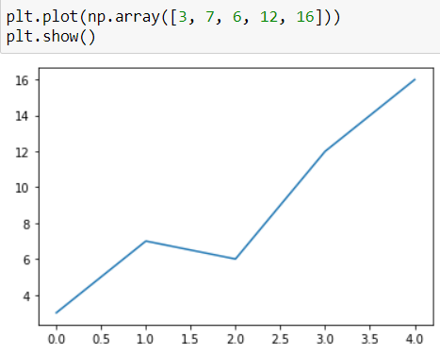
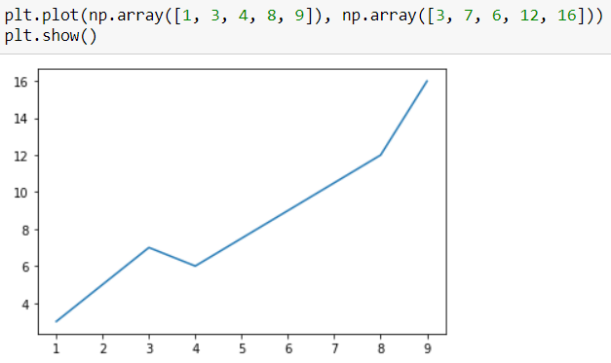
Vonaldiagram

Slide 4
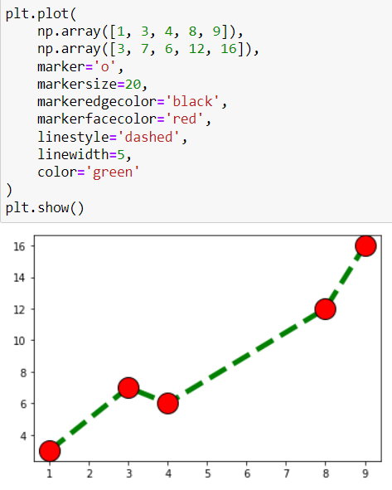

Slide 5
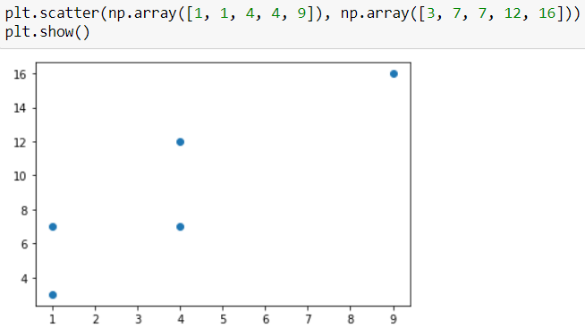
Szórásdiagram

Slide 6
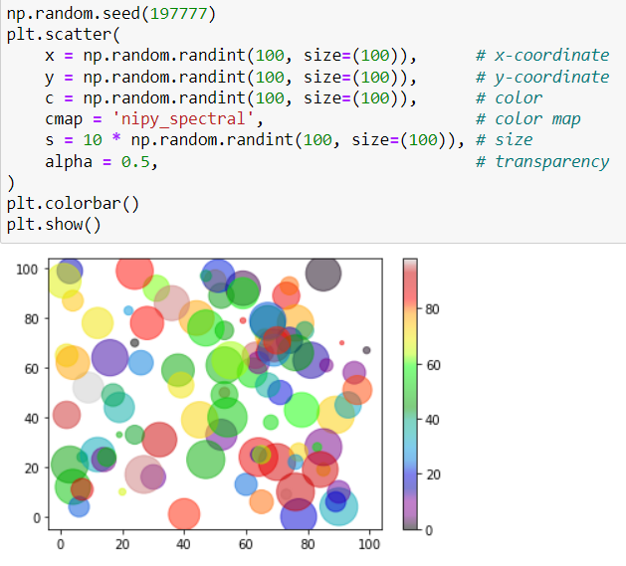

Slide 7
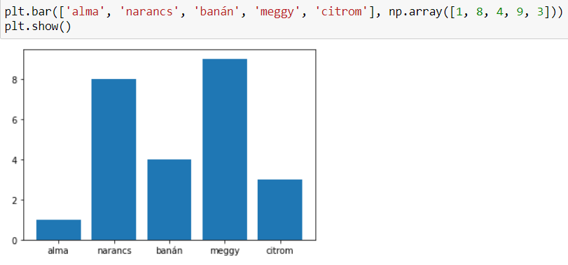
Oszlopdiagram

Slide 8
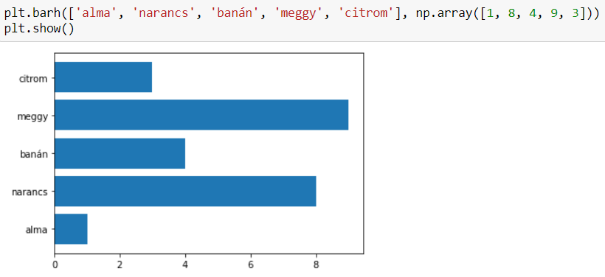

Slide 9
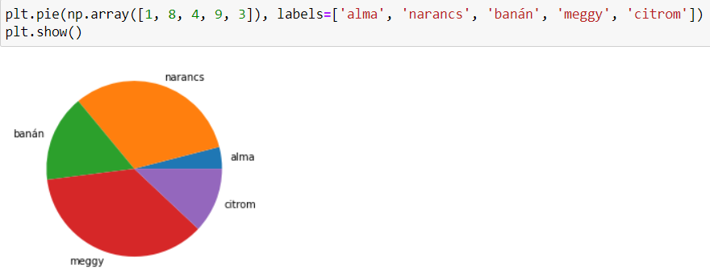
Tortadiagram

Slide 10
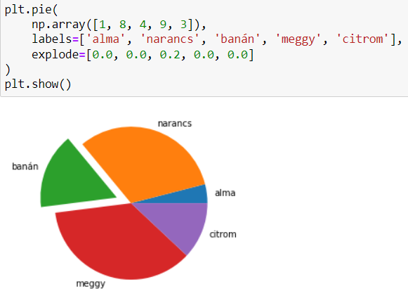

Slide 11
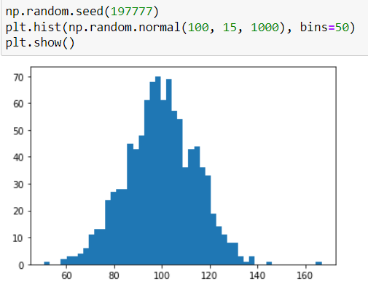
Hisztogram

Slide 12
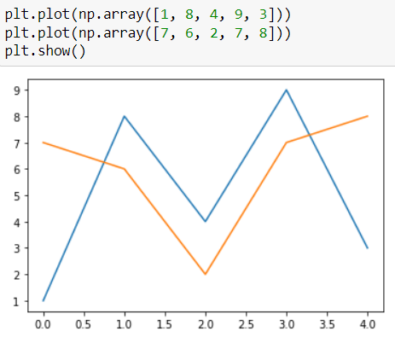
Több adat egy diagramon

Slide 13
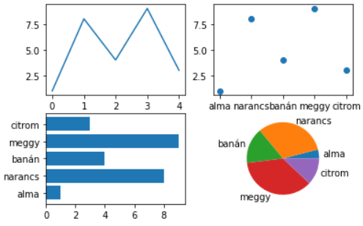
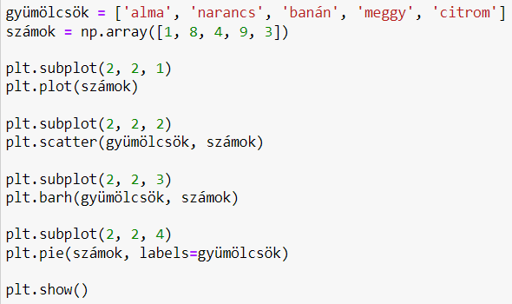
Több diagram egy képen

Slide 14
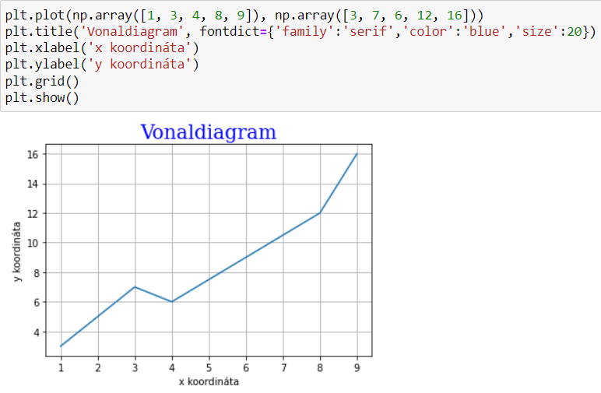
Extrák

Slide 15
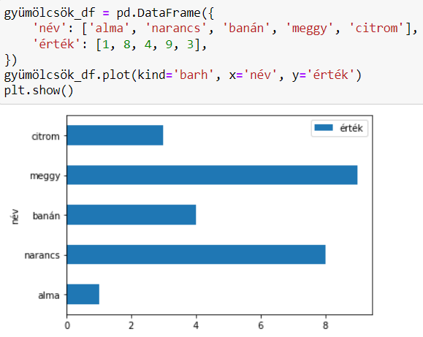
DataFrame diagram

Slide 16
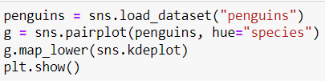
Seaborn példa

Slide 17
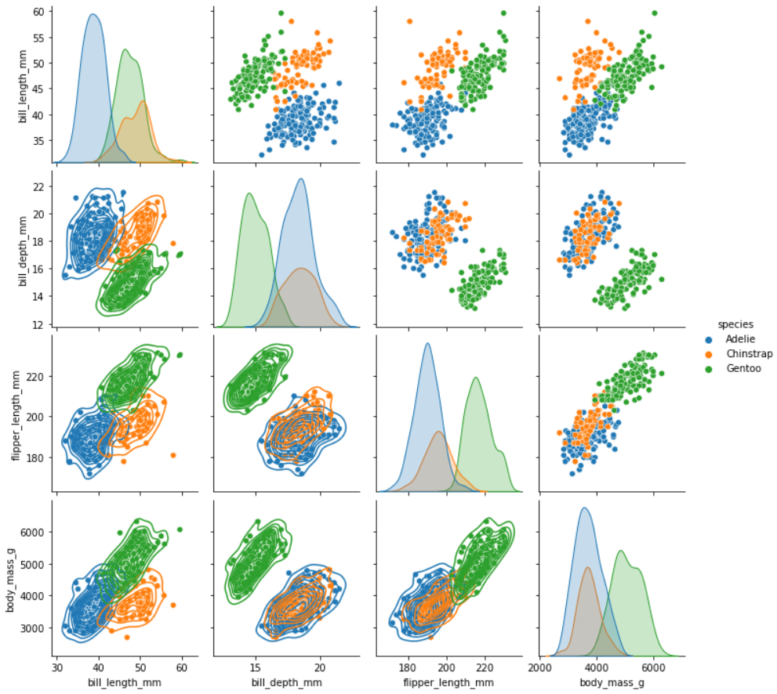
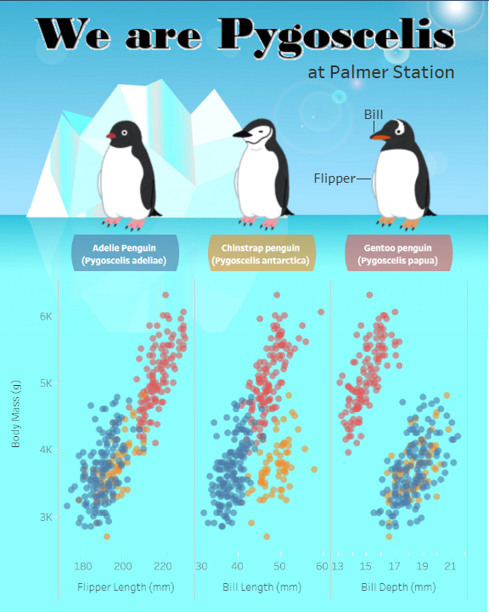
Notes:
bill = csőr
flipper = szárny

Slide 18
Diagramok készítése – összefoglalás
Áttekintés
Vonaldiagram
Szórásdiagram
Oszlopdiagram
Tortadiagram
Hisztogram
Több adat
Több diagram
Extrák
DataFrame diagram
Seaborn példa

